Slide 1
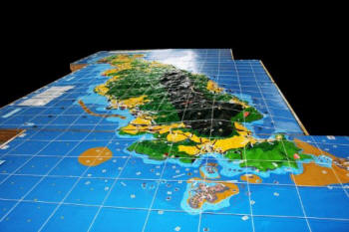
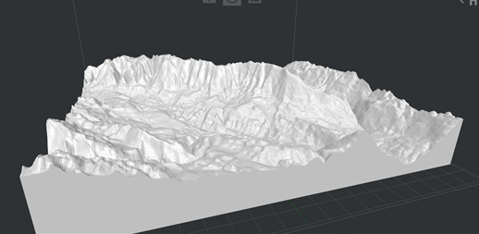
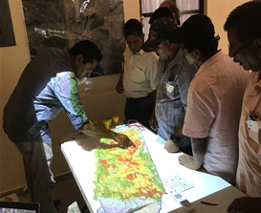
Tema 2. DEM y fuentes de descarga
Centro de Investigación en Ciencias de la Información Geoespacial
Área de sistemas socioecológicos
Presenta:
Dr. José Ma. León Villalobos
Noviembre, 2018

Slide 2
Escala horizontal
Dimensiones predefinidas del área de estudio
El rectángulo del área de interés de una región tiene 40 km de largo, si se desea que el largo del modelo físico sea de 2.5 m ¿Cuál será su escala horizontal?
Escala deseada
Si se sabe que el área de interés mide 40 km de largo y se desea que su modelo físico del terreno tenga una escala de 1:20 000, ¿Cuál sería el largo del modelo?
Notes:
La escala horizontal de un modelo físico tridimensional está definida por la relación de medida en el terreno de alguna de sus dimensiones (ancho o largo) y su medida en el modelo a imprimir.

Slide 3
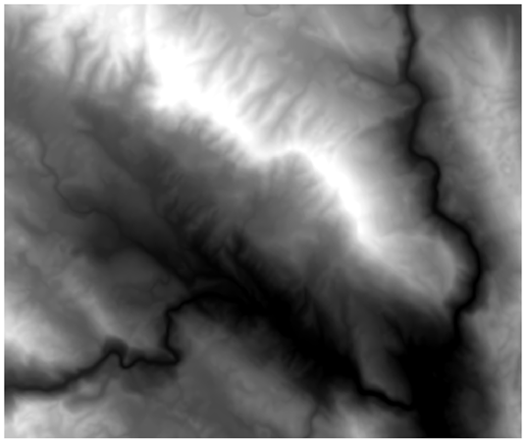
Durante el mapeo participativo
Fuentes de descarga del DEM
CEM con resolución de 15 m de La Perla, Chiapas, México.
Notes:
El Continuo de Elevaciones Mexicano (CEM) de 15 m de resolución es la fuente más recomendable. El Continuo de Elevaciones Mexicano 3.0 (CEM 3.0) es un producto que representa las elevaciones del territorio continental mexicano, mediante valores que indican puntos sobre la superficie del terreno, cuya ubicación geográfica se encuentra definida por coordenadas(X,Y) a las que se le integran valores que representan las elevaciones(Z). Los puntos se encuentran espaciados y distribuidos de modo regular.

Slide 4
Durante el mapeo participativo:
https://remotepixel.ca/projects/index.html#srtmgl
Notes:
A nivel internacional, la Misión Topográfica Radar Shuttle (SRTM, Shuttle Radar Topography Mission) de la NASA provee información gratuita del relieve terrestre con una resolución espacial de hasta 1 segundo de arco (30 m aproximadamente).

Slide 5
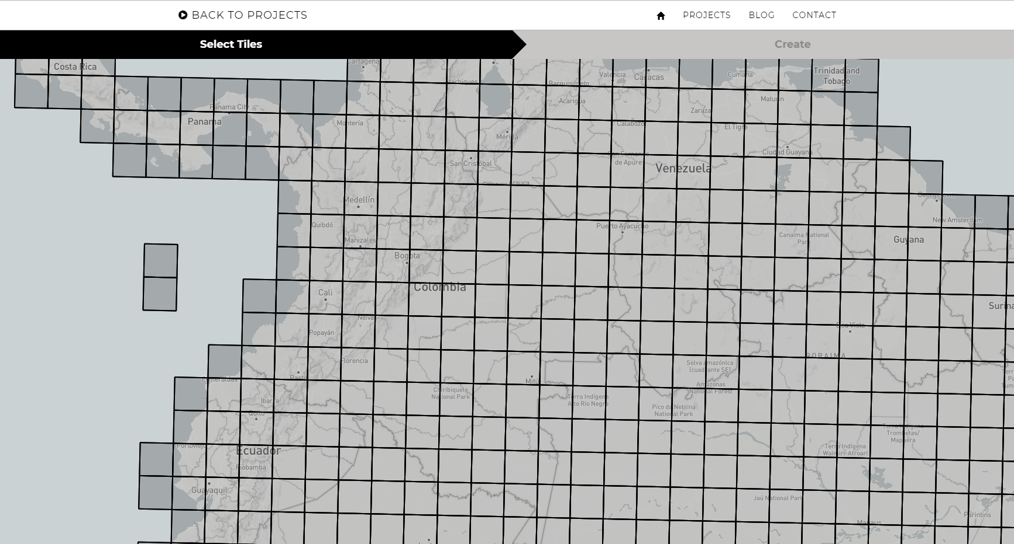
Durante el mapeo participativo:
1. Abrir el SRTM 1 ARC TILE MOSAIC
2. Selección del área de interés. Seleccione al menos dos
“tiles “
3. Descarga seleccionando el botón “CREATE” y anote su cuenta de correo. Acceda a su correo y descargue el DEM.
Notes:
A nivel internacional, la Misión Topográfica Radar Shuttle (SRTM, Shuttle Radar Topography Mission) de la NASA provee información gratuita del relieve terrestre con una resolución espacial de hasta 1 segundo de arco (30 m aproximadamente). On September 23, 2014, the White House announced that the highest-resolution topographic data generated from NASA's Shuttle Radar Topography Mission (SRTM) in 2000 was to be released globally by late 2015. The announcement was made at the United Nations Heads of State Climate Su
Previously, SRTM data for regions outside the United States were sampled for public release at 3 arc-seconds, which is 1/1200th of a degree of latitude and longitude, or about 90 meters (295 feet). The new data have been released with a 1 arc-second, or about 30 meters (98 feet), sampling that reveals the full resolution of the original measurements.
See an index map of the newly available full-resolution data. (SRTM did not produce data for the northernmost latitudes or Antarctica.)
mmit in New York. Since then the schedule was accelerated, and all global SRTM data have been released.

